Slide 1
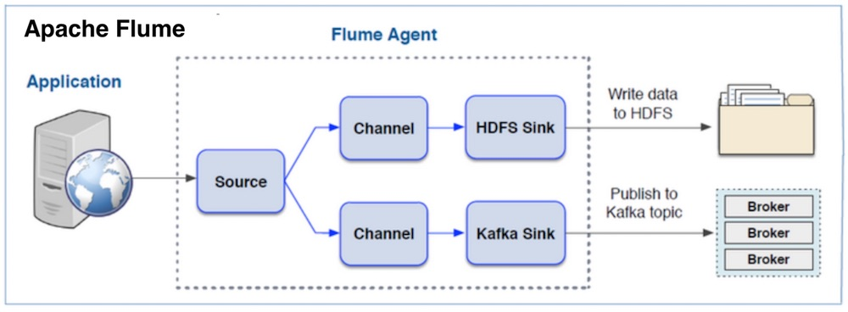
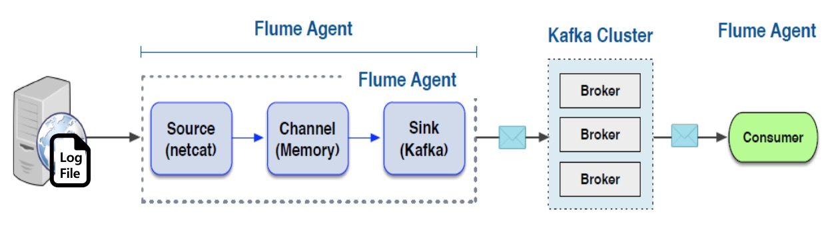
수집
플럼(Flume)
Apache Flume은 오픈소스 프로젝트로 개발된 로그 데이터를 수집하는 기술이다. 여러 서버에서 생산된 대용량 로그 데이터를 효과적으로 수집하여, HDFS과 같은 원격 목적지에 데이터를 전송하는 기능을 제공한다. 구조가 단순하고 유연하여 다양한 유형의 스트리밍 데이터 플로우(Streaming Data Flow)아키텍처를 구성할 수 있다.
Flume의 장점은 다양한 소스와 목적지에 대한 컴포넌트가 이미 구현되어 있다는 것입니다. 일반적으로 Flume 설치 및 설정만으로 작업을 완료할 수 있습니다. (물론 기능 확장 가능합니다.) Flume의 단점은 데이터를 저장하는 부분에서 장애가 발생할 경우, 데이터 유실의 가능성이 있고 확장 구성이 복잡하다는 것입니다. Kafka의 장점은 저장된 데이터를 안전하게 관리할 수 있고, 구성이 간단하고 확장성이 좋다는 것입니다. Kafka의 단점은 데이터 수집기(producer)와 데이터 처리기(Consumer)를 대부분 사용자가 구현해야 한다는 것입니다.

Slide 2
수집
플럼(Flume) 모니터링
- Ganglia
flume 실행 시 -Dflume.monitoring.type=ganglia 옵션을 추가하여 Ganglia에서
모니터링이 가능합니다.
- JMX
flume은 자바로 개발되어 있기에 JMX로 모니터링 가능합니다. JMX로 모니터링하기
위해서는 환경 변수로 다음과 같은 JAVA_OPTS 옵션을 추가하는 방법을 추천합니다.
export JAVA_OPTS=”-Dcom.sun.management.jmxremote - Dcom.sun.management.jmxremote.port=5445 -Dcom.sun.management.jmxremote.authenticate=false -Dcom.sun.management.jmxremote.ssl=false”
- JSON Reporting
lume 실행 시 -Dflume.monitoring.type=http 옵션을 추가하여 웹 기반 모니터링이
가능합니다.

Slide 3
수집
카프카(Kafka)

Slide 4
수집
스톰(Storm)

Slide 5
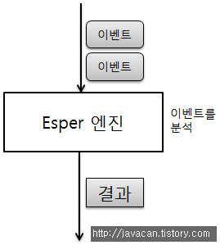
수집
에스퍼(Esper)
Esper는 실시간으로 발생하는 이벤트를 분석하고 처리하기
위한 컴포넌트로서, 그림과 같은 방식으로 동작
외부에서 발생한 이벤트를 Esper 엔진에 전달하면,
이벤트를 분석한다. EPL이라는 언어를 사용한다.
SQL과 비슷하지만 SQL은 존재하는 데이터에 대해 쿼리를
실행하는 방식이라면 EPL은 실시간으로 발생되는
이벤트에 대해 쿼리를 실행하는 방식이다.

